Slide 1
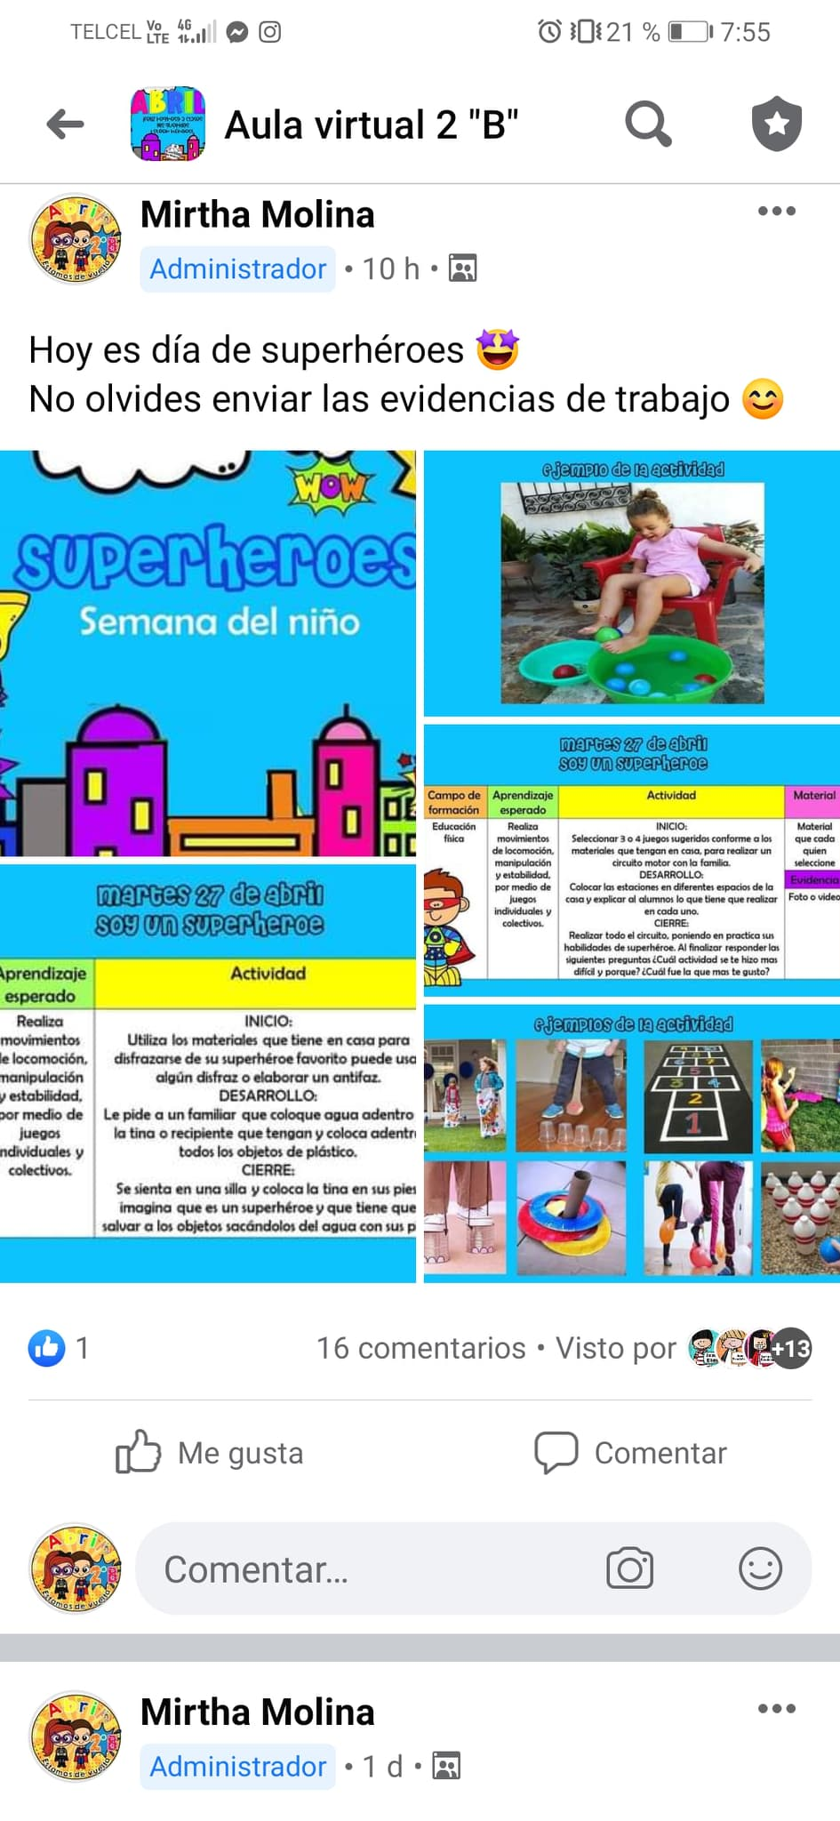
Diario
Día: Martes 27 de abril del 2021
Estrategia: Como actividad de la semana loca hoy toco disfrazarse de superhéroes, el campo formativo que se trabajo fue educación sobre realizar movimientos de locomoción, manipulación y estabilidad, por medio de juegos individuales y colectivos, las actividades consistieron en realizar un rally con materiales que tuvieran en casa. Hasta el momento 10 alumnos han enviado sus evidencias de trabajo.

